Slide 1
第６章 计算机的运算方法
6.1 无符号数和有符号数
6.2 数的定点表示和浮点表示
6.3 定点运算
6.4 浮点四则运算
6.5 算术逻辑单元

Slide 2
6.1 无符号数和有符号数
一、无符号数
寄存器的位数
反映无符号数的表示范围
8 位 0 ~ 255
16 位 0 ~ 65535

Slide 3
二、有符号数
1. 机器数与真值
真值 机器数
带符号的数 符号数字化的数
+ 0.1011
0 1011
小数点的位置
– 0.1011
1 1011
小数点的位置
+ 1100
0 1100
小数点的位置
– 1100
1 1100
小数点的位置

Slide 4
2. 原码表示法
整数
(1) 定义
x 2^{n} ＞ x ≥ 0
[x]_{原} =
2^{n} x 0 ≥ x ＞ 2^{n}
x 为真值
n 为整数的位数
如
x = +1110
[x]_{原} = 0 , 1110
用 逗号 将符号位
和数值部分隔开
x = 1110
[x]_{原} = 2⁴ + 1110 = 1 , 1110

Slide 5
小数
x 1 ＞ x ≥ 0
[x]_{原} =
1 – x 0 ≥ x ＞ 1
x 为真值
如
用 小数点 将符号
位和数值部分隔开
x = + 0.1101
[x]_{原} = 0 . 1101
x = 0.1101
[x]_{原} = 1 ( 0.1101) = 1 . 1101
x = + 0.1000000
[x]_{原} = 0 . 1000000
用 小数点 将符号
位和数值部分隔开
x = 0.1000000
[x]_{原} = 1 ( 0.1000000) = 1 . 1000000

Slide 6
(2) 举例
例 6.1 已知 [x]_{原} = 1.0011 求 x
解:
由定义得
x = 1 [x]_{原} = 1 1.0011 = 0.0011
例 6.2 已知 [x]_{原} = 1,1100 求 x
解:
由定义得
x = 2⁴ [x]_{原} = 10000 1,1100 = 1100

Slide 7
例 6.3 已知 [x]_{原} = 0.1101 求 x
解：
根据 定义 ∵ [x]_{原} = 0.1101
∴ x = + 0.1101
例 6.4 求 x = 0 的原码
解:
设 x = + 0.0000
[+ 0.0000]_{原} = 0.0000
x = 0.0000
[ 0.0000]_{原} = 1.0000
同理，对于整数
[+ 0 ]_{原} = 0,0000
[ 0 ]_{原} = 1,0000
∴ [+ 0]_{原} ≠ [ 0]_{原}

Slide 8
已知真值求原码(整数)
53=( ? )₂
110101
除2取余，
直到商为0
2
5 3
2 6 1
低位
2
2
1 3 0
2
6 1
2
3 0
2
1 1
0 1
高位

Slide 9
已知真值求原码(小数)
0.6875= ( ? )₂
0.6875
2
1011
乘2取整，
直到小数部分为0为止（或按精度要求确定位数）
.
高位
1.3750 1
2
0.7500 0
2
1.5000 1
2
低位
1.0000 1
Notes:
1101

Slide 10
原码的特点：
简单、直观
但是用原码作加法时，会出现如下问题：
要求 数1 数2 实际操作 结果符号
加法 正 正
加
正
加法 正 负
减
可正可负
加法 负 正
减
可正可负
加法 负 负
加
负

Slide 11

思考：能否只作加法 ?
找到一个与负数等价的正数 来代替这个负数
就可使 减 加

Slide 12
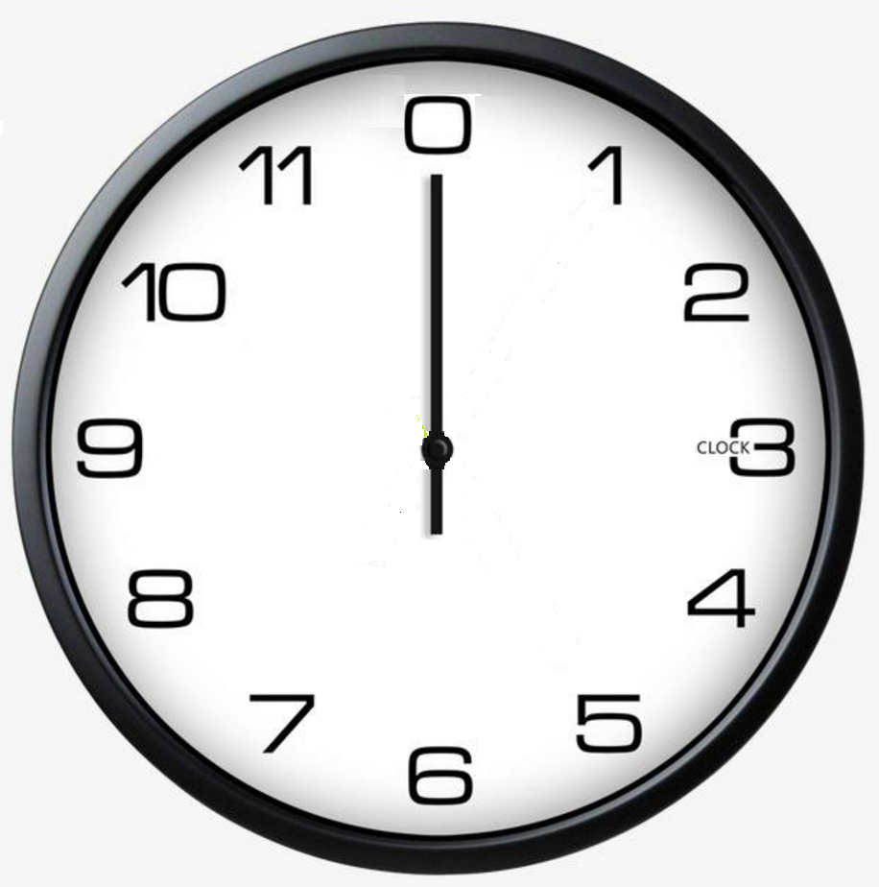
(1) 补的概念
3. 补码表示法
假如现在为北京
时间11点
顺时针：+
逆时针： -
-1
11= 12+(-1)
补数
(同余）
X=M+x
M模

Slide 13
3. 补码表示法
时钟以
12为模
补的概念
-1 可用 + 11 代替
11 = M-1
称 + 11 是 -1 以 12 为模的 补数
记作 1 ≡ + 11 （mod 12）
同理 -3 ≡ + 9 （mod 12）

Slide 14
-5 ≡ ?

Slide 15

单选题
1分
-5 ≡ ?
此题未设置答案，请点击右侧设置按钮
A
5
B
6
C
7
D
8
提交

Slide 16






















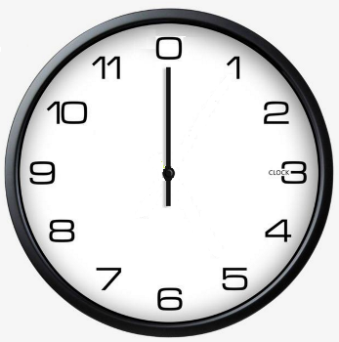
模 M
M=12
11
0
10
1
M=10
9
2
1.111
1.001
8
3
M=100
7
4
11
00
1.110
…
6
5
10
01
1.101
1.100
两位二进制
小数

Slide 17
结论
X=M+x
一个负数加上 “模” 即得该负数的补数
一个正数和一个负数互为补数时其绝对值之和即为模数
计数器（模 16）
– 1011
1011
10000-1011=0101
+ 0101
10000
可见 1011 可用 + 0101 代替
自然去掉
记作 1011
≡ + 0101
（mod 2⁴）

Slide 18
补码定义
整数
0，x 2^{n} ＞ x ≥ 0
[x]_{补} =
2^{n+1} + x 0 ＞ x ≥ 2^{n}（mod 2^{n+1}）
n 为整数的位数
x 为真值
如
x = +1010
x = 1101
[x]_{补} = 0,1010
[x]_{补} = 2^{n+1} +( 1101 )
=
100000
1101
用 逗号 将符号位
和数值部分隔开
1,0011
Notes:
注意：“n为整数的位数”， 如+1010 , n=4, 补码模数值应当为 2的n次方，10000. 公式中，2的n+1次方，包含了符号位，算一位。

Slide 19
小数
x 1 ＞ x ≥ 0
[x]_{补} =
2 + x 0 ＞ x ≥ 1（mod 2）
x 为真值
如
x = + 0.1110
x = 0.1100000
[x]_{补} = 0.1110
[x]_{补} = 2 + ( 0.1100000 )
=
10.0000000
0.1100000
1.0100000
用 小数点 将符号位
和数值部分隔开

Slide 20
(4) 求补码的快捷方式
设 x = 1010 时
[x]_{原} = 1,1010
则[x]_{补} = 2⁴⁺¹ 1010
= 11111 + 1 1010
= 100000
= 11111
+ 1
1010
1010
= 1,0110
1 0101 + 1
= 1,0110
当真值为 负 时，补码 可用 原码除符号位外
每位取反，末位加 1 求得

Slide 21
(5) 举例
例 6.5 已知 [x]_{补} = 0.0001
求 x
解：
由定义得
x = + 0.0001
例 6.6 已知 [x]_{补} = 1.0001
[x]_{补} [x]_{原}
求 x
[x]_{原} = 1.1111
∴ x = 0.1111
解：由定义得
–
x = [x]_{补} – 2
= 1.0001 – 10.0000
= 0.1111
–

Slide 22
例 6.7
已知 [x]_{补} = 1,1110
求 x
解：
由定义得
[x]_{补} [x]_{原}
x = [x]_{补} – 2⁴⁺¹
[x]_{原} = 1,0010
= 1,1110 – 100000
∴ x = 0010
= 0010
当真值为 负 时，原码 可用 补码除符号位外
每位取反，末位加 1 求得

Slide 23
练习
求下列真值的补码
真值
[x]_{补} [x]_{原}
x = +70
= 1000110
0, 1000110
0,1000110
x = 70
= 1000110
1, 0111010
1,1000110
x = 0.1110
0.1110
0.1110
x = 0.1110
1.0010
1.1110
x = 0.0000
0.0000
0.0000
x = 0.0000
0.0000
1.0000
[+ 0]_{补} = [ 0]_{补}
x = - 1.0000
1.0000
不能表示
x 1 ＞ x ≥ 0
由小数补码定义
[x]_{补} =
2+ x 0 ＞ x ≥ 1（mod 2）
[ 1]_{补} = 2 + x = 10.0000 1.0000 = 1.0000

Slide 24
4. 反码表示法
(1) 定义
整数
0，x 2^{n} ＞ x ≥ 0
[x]_{反} =
( 2^{n+1} – 1) + x 0 ≥ x ＞ 2^{n}（mod 2^{n+1} 1）
x 为真值
n 为整数的位数
如
x = +1101
x = 1101
[x]_{反} = 0,1101
[x]_{反} = (2⁴⁺¹ 1) 1101
= 11111 1101
用 逗号 将符号位
= 1,0010
和数值部分隔开

Slide 25
小数
x 1 ＞ x ≥ 0
[x]_{反} =
( 2 – 2^{-n}) + x 0 ≥ x ＞ 1（mod 2 2^{-n}）
n 为小数的位数
x 为真值
如
x = + 0.1101
x = 0.1010
[x]_{反} = 0.1101
[x]_{反} = (2 2⁻⁴) 0.1010
= 1.1111 0.1010
用 小数点 将符号位
= 1.0101
和数值部分隔开

Slide 26
(2) 举例
例6.8 已知 [x]_{反} = 0,1110 求 x
解：
由定义得 x = + 1110
例6.9 已知 [x]_{反} = 1,1110 求 x
解：
由定义得
x = [x]_{反} (2⁴⁺¹ 1)
= 1,1110 11111
= 0001
例 6.10 求 0 的反码
解：
设 x = + 0.0000
[+0.0000]_{反}= 0.0000
x = 0.0000
[ 0.0000]_{反}= 1.1111
同理，对于整数
[+0]_{反}= 0,0000
[ 0]_{反}= 1,1111
∴ [+ 0]_{反} ≠ [ - 0]_{反}

Slide 27
已知真值x=-1010，则x的反码为__。
A. 1,1010 B. 1,0101 C. 0,0101 D. 1,0110

Slide 28
已知真值x=-0.0101，则x的反码为__。
A. 0.0101 B. 1.0101 C. 1.1010 D. 1.1011

Slide 29
对真值0表示形式唯一的机器数是__。
A. 原码 B. 补码 C. 反码 D. 以上都不对

